Slide 1


Đề tài:
QUẢN LÝ SINH VIÊN MỘT TRƯỜNG ĐẠI HỌC
GVHD: TS. Cao Tùng Anh

Slide 2


THÀNH VIÊN NHÓM
Phan Thị Anh
Nguyễn Hoàng Phúc
2011065095
2011062691

Slide 3

MÔ TẢ YÊU CẦU
Đối tượng nghiên cứu: Hệ thống quản lý sinh viên đại học, quy trình và phương pháp xây dựng một hệ thống thông tin quản lý.
Đồ án tập trung vào xây dựng hệ thống Quản lý sinh viên trường đại học với mục tiêu phân tích thiết kế hệ thống thông tin. Đề tài chỉ quan tâm việc quản lý các thông tin của sinh viên: Thông tin sinh viên, thời gian nhập học và kết thúc, quản lý thông tin các lớp, sinh viên các khóa và các khoa, viện và tình hình học tập của sinh viên.

Slide 4
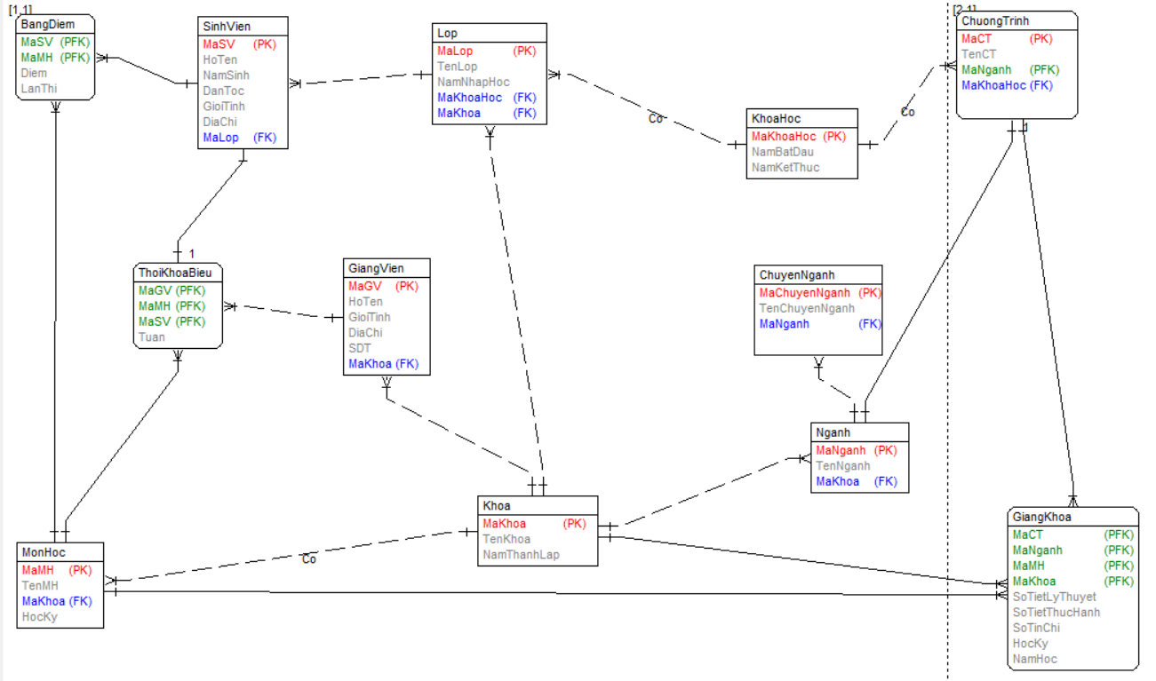
THIẾT KẾ MÔ HÌNH DỮ LIỆU
I. Mô hình ERD

Slide 5
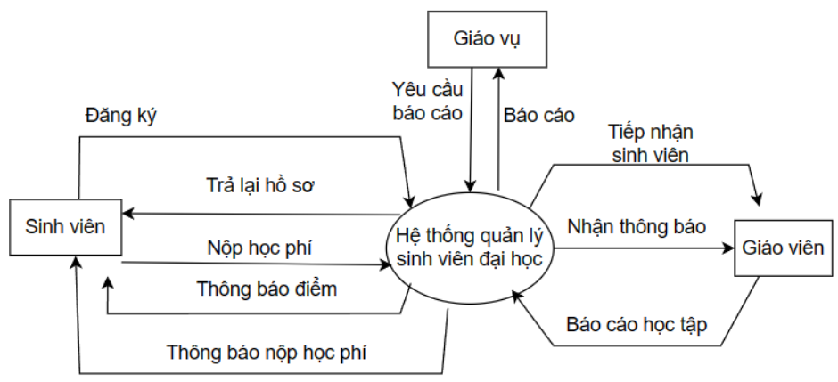
THIẾT KẾ MÔ HÌNH DỮ LIỆU
II. Mô hình DFD
DFD mức khung cảnh
Mô tả công việc chung của toàn bộ hệ thống và các tác nhân ngoài cùng các luồng thông tin.

Slide 6
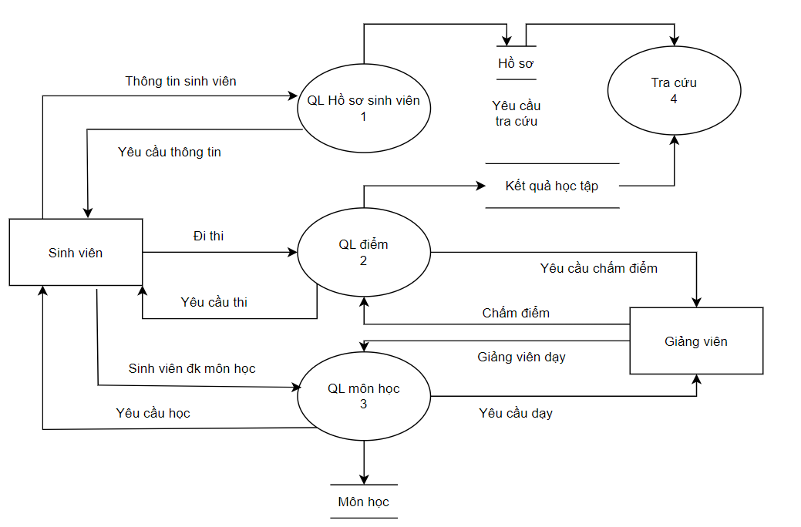
THIẾT KẾ MÔ HÌNH DỮ LIỆU
II. Mô hình DFD
DFD mức đỉnh
Sự chi tiết hoá các chức năng xử lý ở mức khung cảnh, còn các luồng dữ liệu vào ra và các tác nhân ngoài hệ thống ở mức khung cảnh vẫn được bảo toàn đồng thời có bổ sung thêm các luồng dữ liệu và các kho dữ liệu nội bộ.

Slide 7
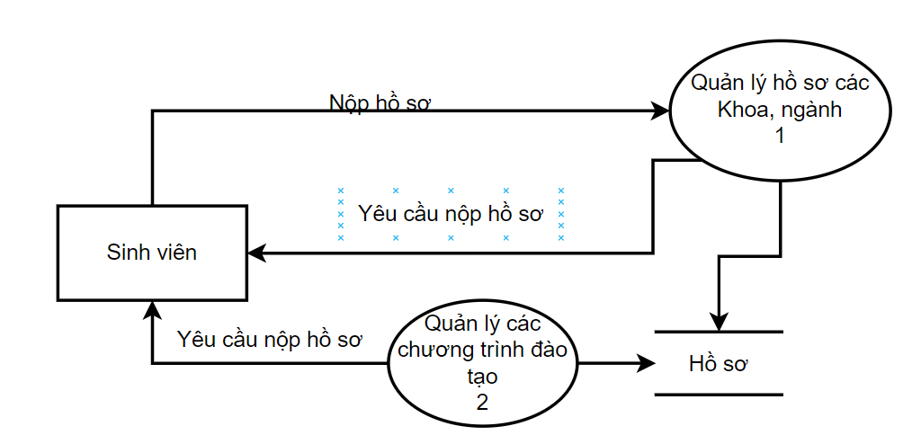
THIẾT KẾ MÔ HÌNH DỮ LIỆU
II. Mô hình DFD
DFD dưới mức đỉnh
Biểu đồ luồng dữ liệu phân rã chức năng quản lý hồ sơ sinh viên

Slide 8
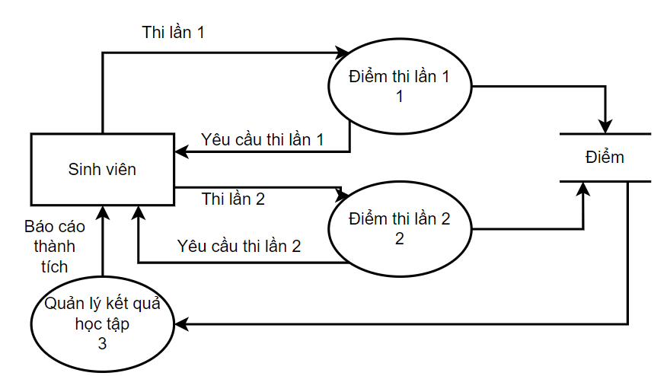
THIẾT KẾ MÔ HÌNH DỮ LIỆU
II. Mô hình DFD
DFD dưới mức đỉnh
Biểu đồ luồng dữ liệu phân rã chức năng quản lý điểm

Slide 9
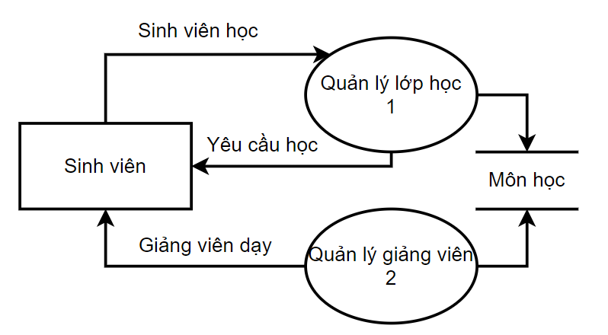
THIẾT KẾ MÔ HÌNH DỮ LIỆU
II. Mô hình DFD
DFD dưới mức đỉnh
Biểu đồ luồng dữ liệu phân rã chức năng quản lý môn học

Slide 10

LƯỢC ĐỒ QUAN HỆ
Quan hệ SINHVIEN: (MaSV, MaLop, HoTen, GioiTinh, NamSinh, DanToc, DiaChi)
Quan hệ Lop: (MaLop, MaKhoaHoc, MaKhoa, TenLop, NamNhapHoc)
Quan hệ Khoa: (MaKhoa, TenKhoa, NamThanhLap)
Quan hệ Nganh: (MaNganh, MaKhoa, TenNganh)
Quan hệ ChuyenNganh: (MaChuyenNganh, MaNganh,TenChuyenNganh)
Quan hệ KhoaHoc: (MaKhoaHoc, NamBatDau, NamKetThuc)
Quan hệ ChuongTrinh: (MaCT, MaNganh, MaKhoaHoc, TenCT)
Quan hệ GiangKhoa: (MaMH, MaNganh, MaCT, MaKhoa, NamHoc, HocKy, SoTietLyThuyet, SoTietThucHanh,SoTinChi)

Slide 11
LƯỢC ĐỒ QUAN HỆ
Quan hệ GiangVien: (MaGV, MaKhoa, HoTen, GioiTinh, DiaChi, SDT)
Quan hệ ThoiKhoaBieu: (MaSV, MaMH, MaGV, Tuan)
Quan hệ BangDiem: (MaSV, MaMH, Diem, LanThi)
Quan hệ MonHoc: (MaMH, MaKhoa,TenMH, HocKy)

Slide 12
RÀNG BUỘC TOÀN VẸN
RBTV có bối cảnh là 1 bảng
RBTV về miền trị của thuộc tính
RBTV liên thuộc tính
RBTV liên bộ
RBTV có bối cảnh là nhiều bảng
RBTV về phụ thuộc tồn tại
RBTV về liên thuộc tính - liên quan hệ
RBTV về liên bộ - liên quan hệ
RBTV có tính chu trình

Slide 13
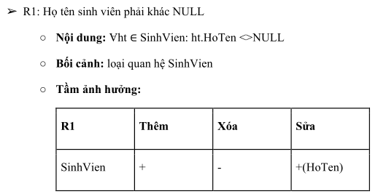
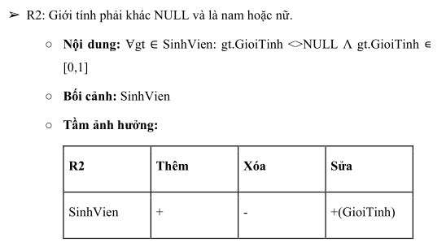
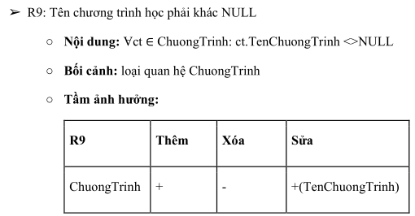
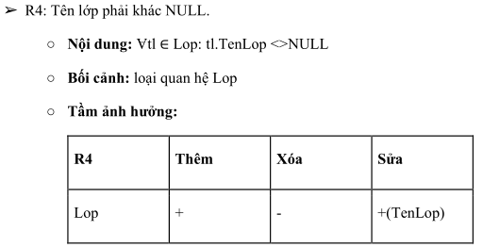
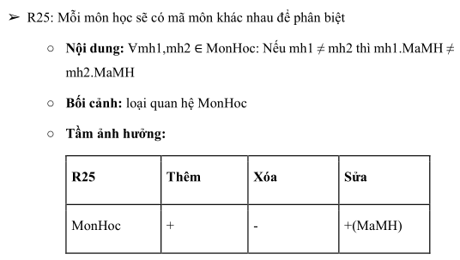
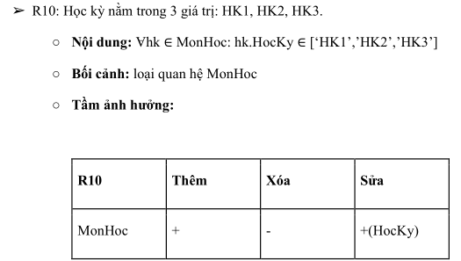
RÀNG BUỘC TOÀN VẸN
Ràng buộc toàn vẹn trên 1 quan hệ

Slide 14
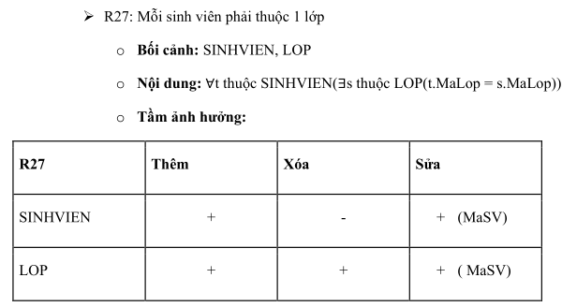
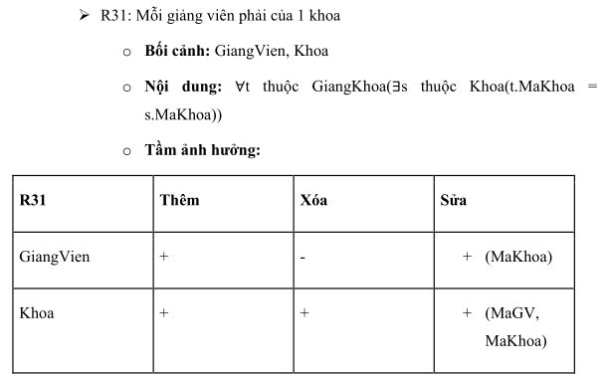
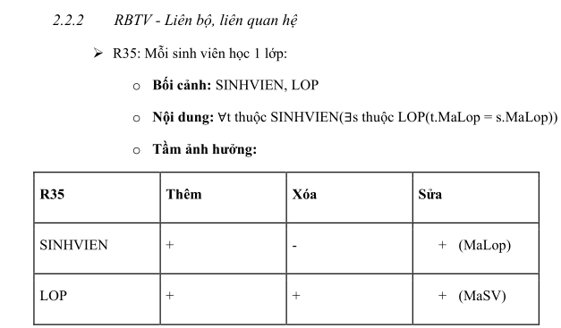
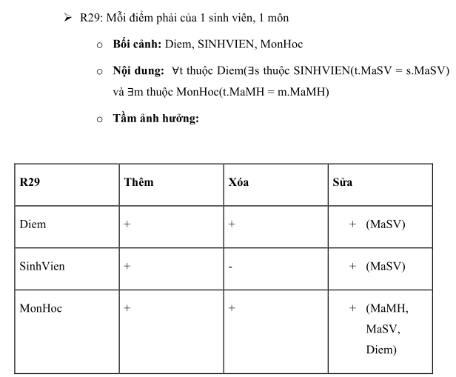
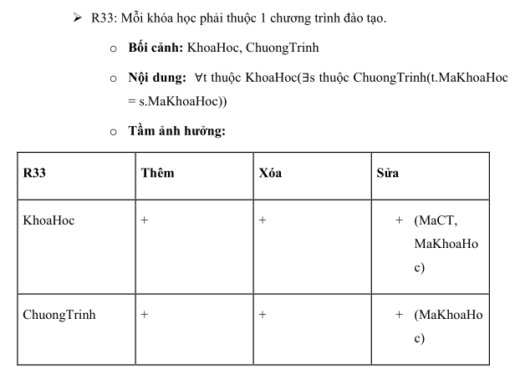
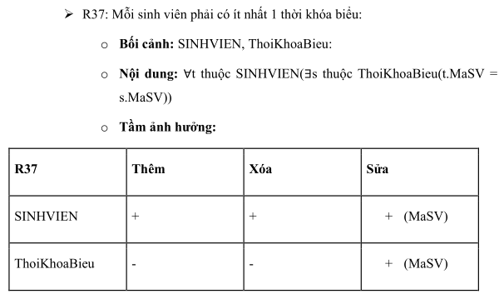
RÀNG BUỘC TOÀN VẸN
Ràng buộc toàn vẹn trên nhiều quan hệ

Slide 15
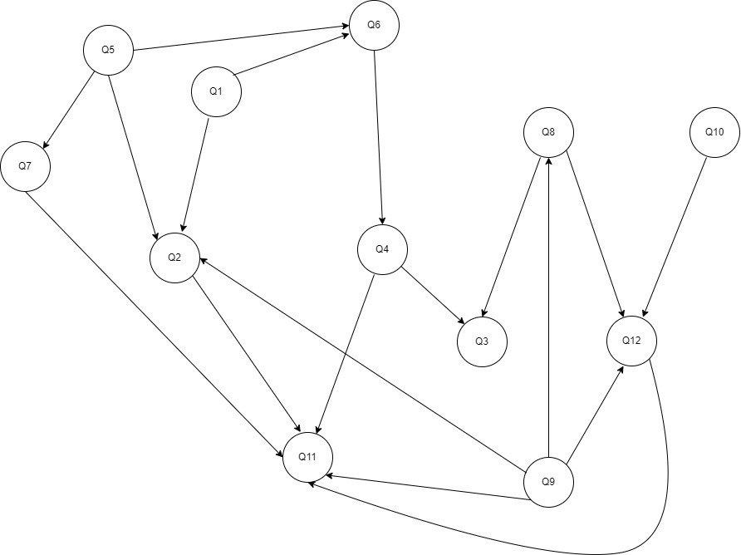
ĐỒ THỊ QUAN HỆ
Đồ thị quan hệ Quản lý sinh viên

Slide 16

THANK YOU!

